Slide 1
Разработка программного обеспечения «шифрование файлов»
Подготовили студенты группы 2153ст:
Мамонова Зоряна
Фанькина Алла
Тимошин Георгий
Белый Владислав
Комаровский Иван
Гриненко Олег

Slide 2
Цели проекта: создание программного обеспечения для шифрования данных в рамках учебного проекта; совершенствование навыков программирования на языке С ++;
Основание для разработки:
Задача для получения зачета в НУК по дисциплине «Групповая динамика и коммуникации».
Назначение разработки:
Данная разработка предназначена для сохранения приватности пользователей.

Slide 3
Выбор системы коммуникации
В качестве системы коммуникаций был выбран Skype. Его преимущества:
бесплатные звонки другим пользователям skype;
возможность организации конференции и видеоконференции;
возможность демонстировать экран отдельного участника;
неограниченное время вызова.

Slide 4
Ежедневные скрам митинги
Ежедневно участники команды уделяли 15 минут для общения на темы:
что было сделано вчера;
что будет сделано сегодня;
с какими проблемами столкнулся каждый участник.
Каждый участник отвечал на все вопросы.

Slide 5
Выбор инструментов
Для разработки программного обеспечения было решено использовать Embarcadero RAD Studio
IDE рассчитана на программирования на языках C++ и Delphi.
Множество примеров проектов и библиотек предоставляются вместе с IDE.
Интерфейс RAD Studio включает в себя все необходимые инструменты для комфортной разработки.

Slide 6
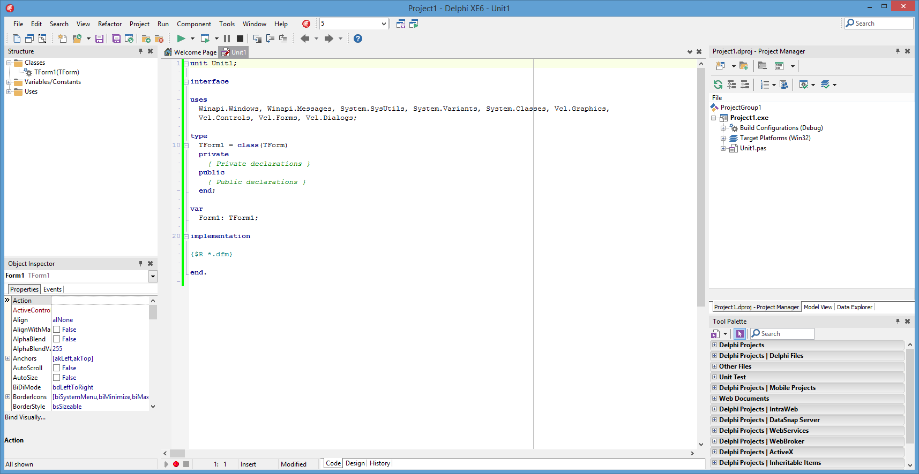
Внешний вид Embarcadero RAD studio:

Slide 7

Выбор Системы управления версиями
В качестве веб-сервиса для хостинга был избран github (github.com), а СУВ – Git.
Преимущества Git:
GIT распределяется, а SVN – нет;
GIT сохраняет метаданные изменений, а SVN целые файлы. Это экономит место и время;
система создания branches, versions и прочее в GIT и SVN отличаются значительно. В GIT проще переключатся с ветки на ветку, делать merge между ними.

Slide 8
Выбор Системы управления версиями
Преимущества GitHub:
есть Gist, поддержка которого одно время даже была в твиттере;
веб-интерфейс позволяет посмотреть «git blame»;
своя сокращалка ссылок git.io;
рисует красивые картинки (графики активности, «Stats & Graphs» при просмотре репозитория);
есть интеграция с IRC, Jabber, Jira.

Slide 9
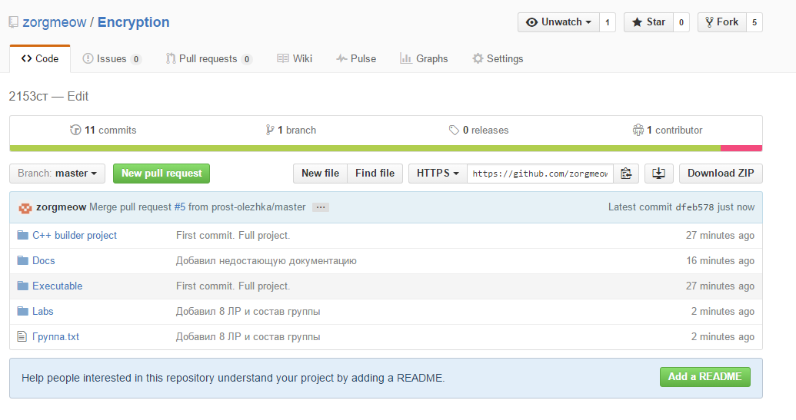
Проект на сайте Github

Slide 10
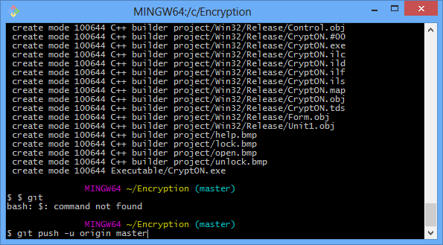
Консольное приложение GIT

Slide 11
Размещение Программы
Рабочую версию программы было решено разместить на бесплатном хостинге. Выбор команды пал на гугл сайты по нескольким причинам:
без платы за использования;
без рекламы;
возможность простого редактирования страниц.
Ссылка на сайт с программой: https://sites.google.com/site/cryptoninf/home/info
На следующих слайдах представлены скриншоты программы.

Slide 12
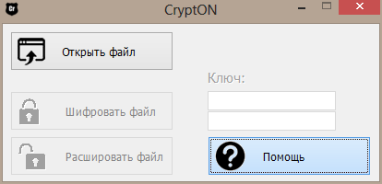

Slide 13
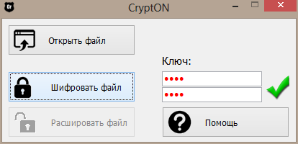

Slide 14
Полное руководство пользователя со скриншотами предоставлено на сайте:
https://sites.google.com/site/cryptoninf/home/info

Slide 15
выводы
научились работать с Embarcadero RAD Studio;
научились использовать библиотеки windows для шифрования на языке C++;
успех проекта зависит от количества активных участников проекта и сплоченности команды;
системы отслеживания ошибок крайне полезны в крупных проектах.

Slide 16
Спасибо за внимание ☺

